Slide 1
基于深度学习的从单张图像生成三维形状的方法研究
答辩人：胡思宇
指导老师：吴枫、陈雪锦

Slide 2
Part.01
选题背景

Slide 3
01
选题背景
02
研究内容
目 录
03
研究进度
CONTENTS
04
研究成果
05
后续工作计划

Slide 4
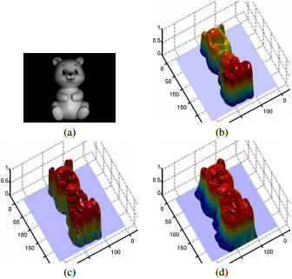
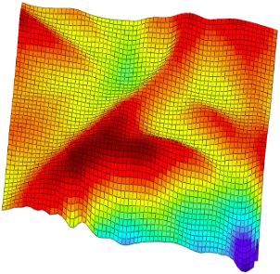
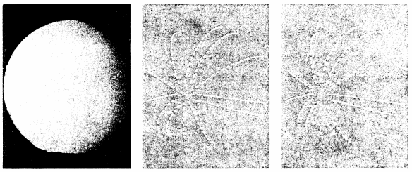
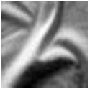
选题背景
研究内容
研究进度
研究成果
后续工作计划
1.1 研究意义
【B. Horn. MIT Press 1970】
【Ahmed et al. CVPR 2006】
【Ecker, Ady et al. CVPR 2010】
Notes:
1.从单张图像恢复三维形状是计算机视觉中的经典问题，由来已久。
早在1970年MIT的B.Horn就提出除此之外还有Shape from Texture
2.该问题的挑战在于

Slide 5
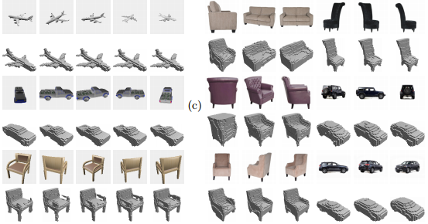
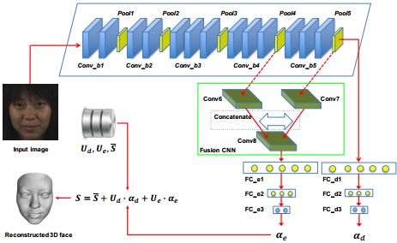
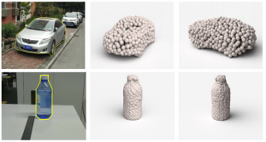
选题背景
研究内容
研究进度
研究成果
后续工作计划
1.1 研究意义
【Choy et al. ECCV 2016】
【Fan et al. CVPR 2017】
【Dou et al. CVPR 2017】

Slide 6
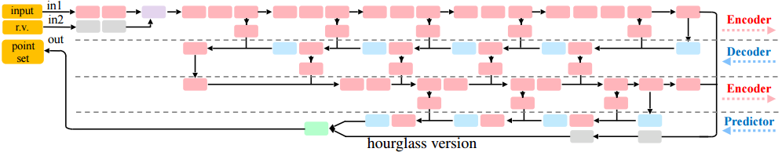
选题背景
研究内容
研究进度
研究成果
后续工作计划
1.2 研究针对的主要问题
Chamfer 距离
【Fan et al. CVPR 2017】
Notes:
目前选择的研究方向主要针对现有的点云的表达下形状生成所表现出来的问题。
一方面的问题是
另一方面：
由于目标是生成形状，同时由于三维到二维的投影具有不可逆性，同一张二维图像潜在的对应多个三维形状。换言之，从单张图像生成形状的问题本身就具有多义性。
为了使网络在输入同一张二维图片时能够输出多样的三维形状，往往通过额外的输入一个高斯噪声向量来实现对语义空间的搜索。
然而从图中所示的生成结果来看，现有方法的网络输出的多组结果更像是对同一个形状采样的不同点集。而没有学习到语义上的多义性。

Slide 7

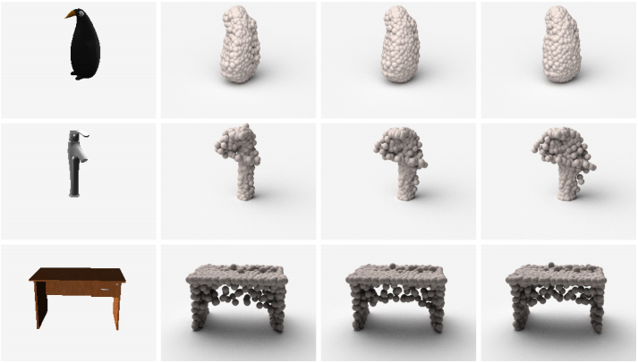

选题背景
研究内容
研究进度
研究成果
后续工作计划
1.2 研究针对的主要问题
1
不连续的表面
2
多次生成结果未能展现足够的形状的多义性
Notes:
目前选择的研究方向主要针对现有的点云的表达下形状生成所表现出来的问题。
一方面的问题是
另一方面：
由于目标是生成形状，同时由于三维到二维的投影具有不可逆性，同一张二维图像潜在的对应多个三维形状。换言之，从单张图像生成形状的问题本身就具有多义性。
为了使网络在输入同一张二维图片时能够输出多样的三维形状，往往通过额外的输入一个高斯噪声向量来实现对语义空间的搜索。
然而从图中所示的生成结果来看，现有方法的网络输出的多组结果更像是对同一个形状采样的不同点集。而没有学习到语义上的多义性。

Slide 8
Part.02
研究内容

Slide 9
选题背景
研究内容
研究进度
研究成果
后续工作计划
2.1 研究内容
1
新的损失函数的设计
1
显式地考虑表面邻域关系
需要定义表面邻域
2
对形状的新表达
从网络结构上区分采样的多义性与
物体形状在语义上的多义性
3
配套的网络结构的设计
2
Notes:
针对现有方法的问题，选题选定了这样几个方面的研究内容。
1.最直接的就是设计新的损失函数来表达对物体表面连续的要求
2.无论怎样设计损失函数，没有表面邻域关系的定义都难以描述表面的光滑连续的要求，所以我们需要一种对形状的表达，能够很自然有表面邻域的定义。
3.网络要支持这样的新的对形状的表达需要配套的网络结构设计。同时，要实现从网络结构上就区分点云采样的多义性与物体语义的多义性，也需要网络结构的重新设计。

Slide 10
选题背景
研究内容
研究进度
研究成果
后续工作计划
2.2 技术路线
1
新的损失函数的设计——使用对偶Chamfer距离
Chamfer 距离
对偶 Chamfer 距离
【Fan et al. CVPR 2017】
Notes:
针对现有方法的问题，选题选定了这样几个方面的研究内容。
1.最直接的就是设计新的损失函数来表达对物体表面连续的要求
2.无论怎样设计损失函数，没有表面邻域关系的定义都难以描述表面的光滑连续的要求，所以我们需要一种对形状的表达，能够很自然有表面邻域的定义。
3.网络要支持这样的新的对形状的表达需要配套的网络结构设计。同时，要实现从网络结构上就区分点云采样的多义性与物体语义的多义性，也需要网络结构的重新设计。

Slide 11

选题背景
研究内容
研究进度
研究成果
后续工作计划
2.2 技术路线
2
对形状的新的表达——以参数化的表达实现形状表面邻域的定义
【Praun et al. SIGGRAPH 2003】
Notes:
参数化方法是计算机图形学中处理三维表面模型的常用方法。

Slide 12
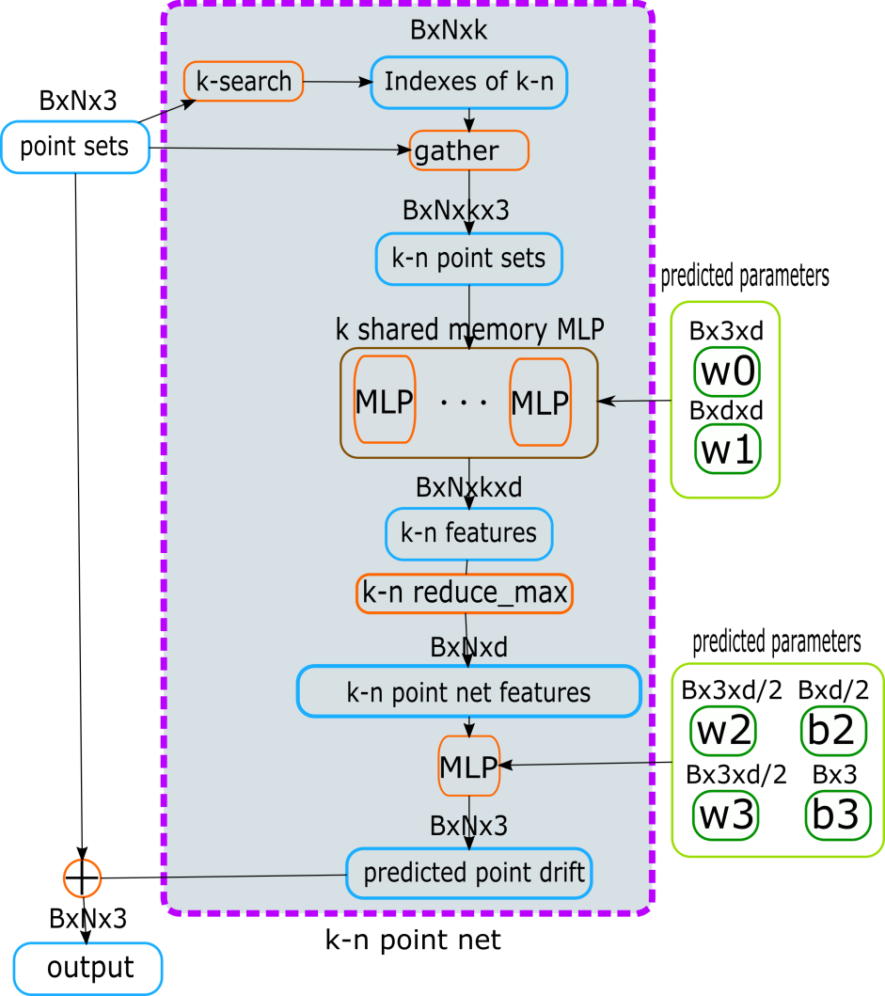
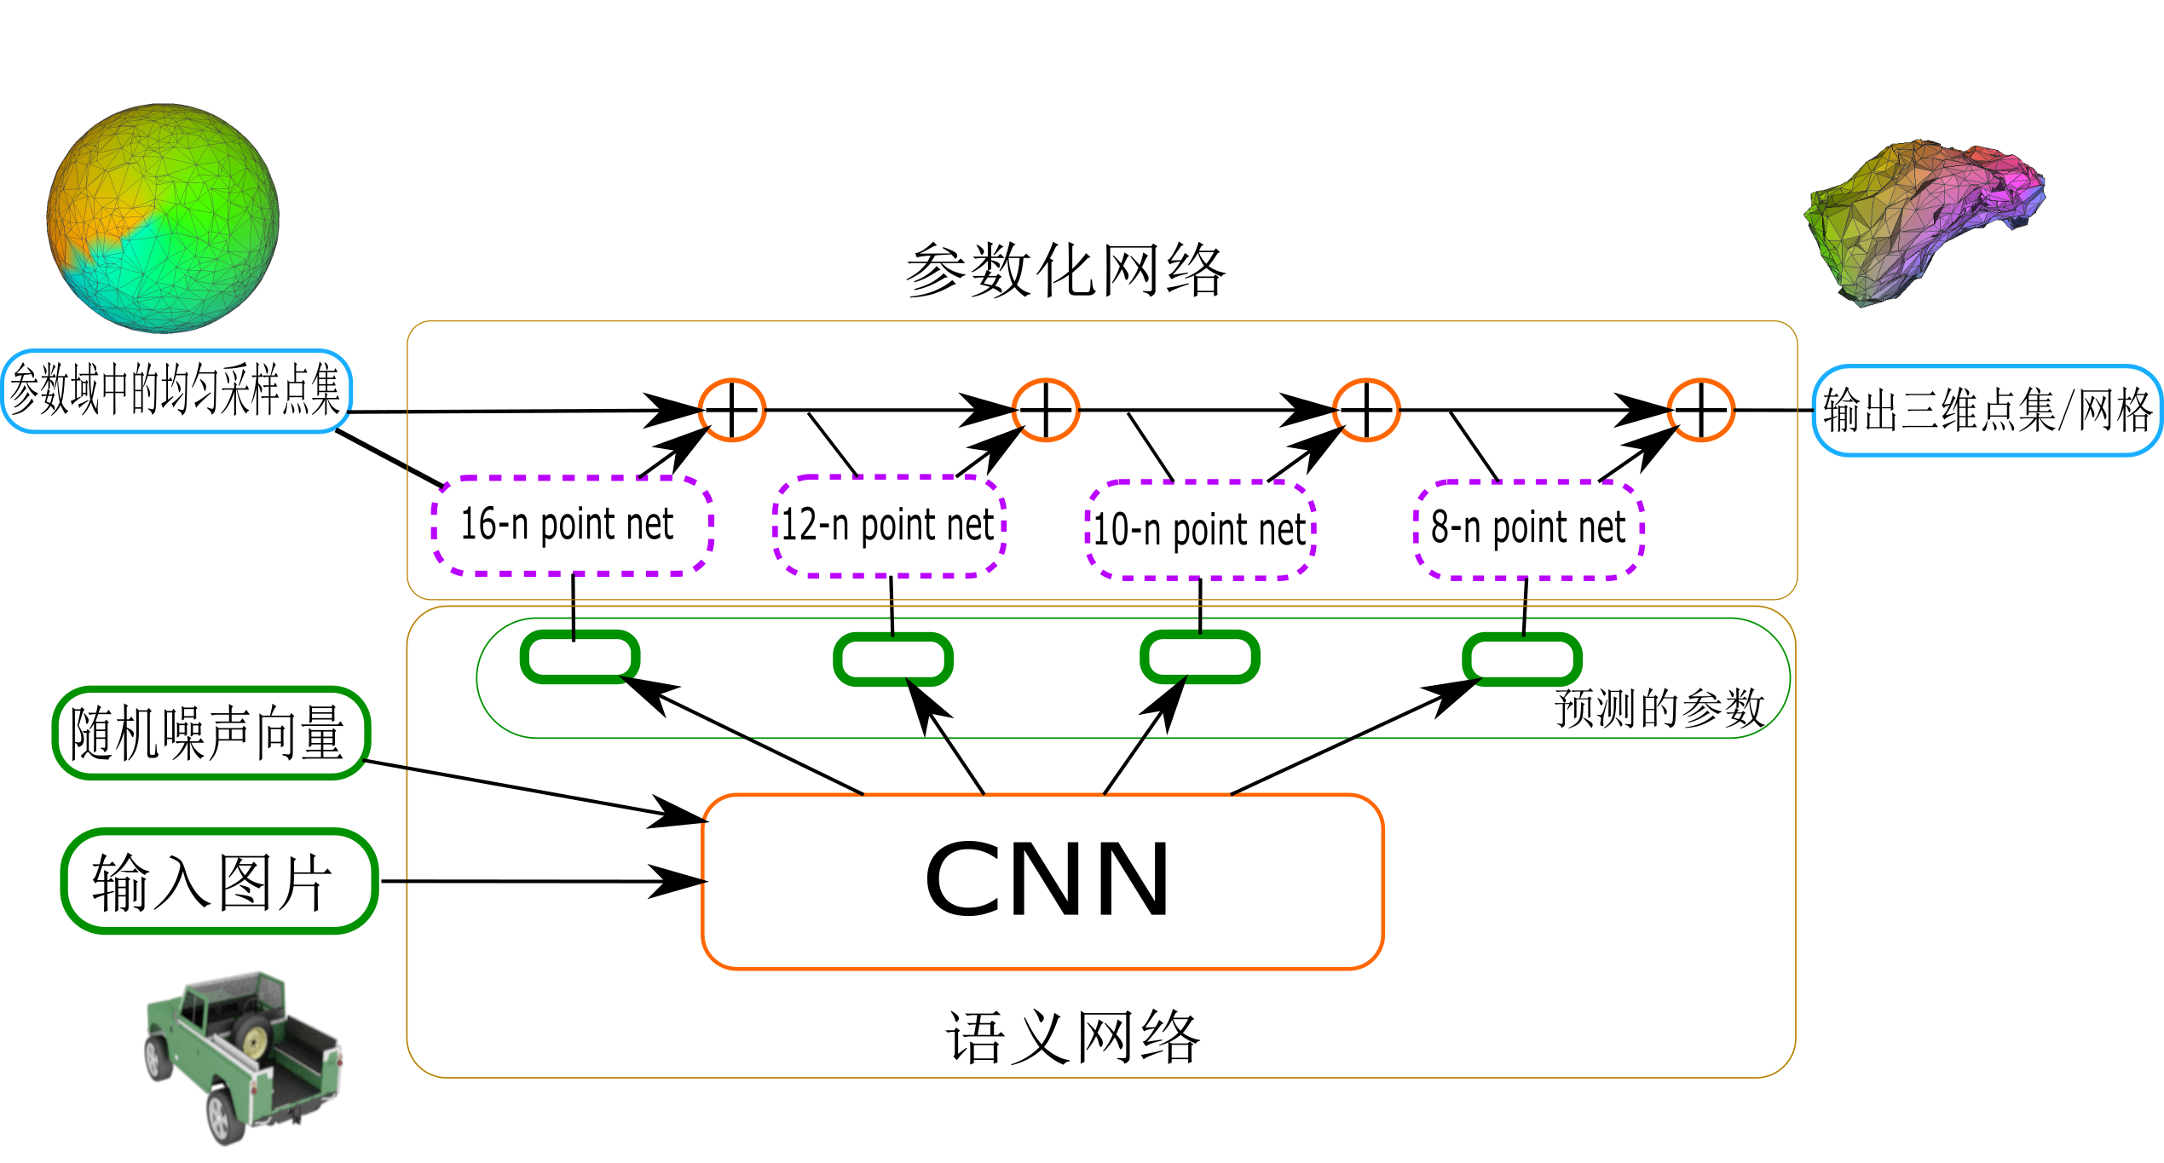
选题背景
研究内容
研究进度
研究成果
后续工作计划
2.2 技术路线
3
配套的网络结构设计——使用语义网络预测参数化网络的参数的结构
Notes:
那么怎样一种形状的表达和网络结构设计能够满足我们的需求并且支持我们显示的在损失函数中去表达表面连续的的要求。

Slide 13
选题背景
研究内容
研究进度
研究成果
后续工作计划
2.3 研究的创新性
1
以参数化映射的方式来表达形状（物体的表面形状）
以网络预测网络参数的结构实现从二维特征空间到三维空间的过渡，并使得采样多义性与语义多义性的分开处理成为可能。
2
3
提出了新的考虑表面邻域关系的损失函数

Slide 14
Part.03
研究进度

Slide 15
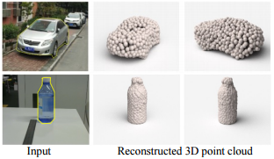
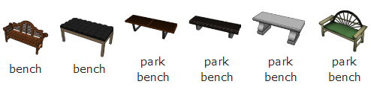


选题背景
研究内容
研究进度
研究成果
后续工作计划
3.1实验设置
1
与【Fan et al. CVPR 2017】的方法进行对比
2
使用ShapeNet数据集
ShapeNet：55类5万多个物体模型
3
使用Chamfer距离为测试评估的标准
Notes:
ShapeNet 数据集包含55类不同物体的模型。在这些模型的基础上采样生成点集作为
36622个模型为训练
5110个为验证集
10124个为测试集
而每个模型又从16个随机的不同视角渲染生成图片
最终超过50万的数据规模。

Slide 16
选题背景
研究内容
研究进度
研究成果
后续工作计划
3.2 所提方法与现有方法的性能比较
物体的类别 | 现有方法 | 所提方法
飞行器 | 0.324 | 0.441
长凳 | 0.255 | 0.314
橱柜 | 0.179 | 0.248
小车 | 0.243 | 0.289
椅子 | 0.201 | 0.203
显示器 | 0.291 | 0.359
台灯 | 0.323 | 0.396
音响 | 0.346 | 0.447
枪支 | 0.310 | 0.327
沙发 | 0.327 | 0.392
桌子 | 0.331 | 0.392
手机 | 0.061 | 0.088
船只 | 0.259 | 0.323
Notes:
从所示比较来看，我所提的方法反而是不如现有方法的。

Slide 17
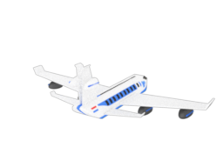
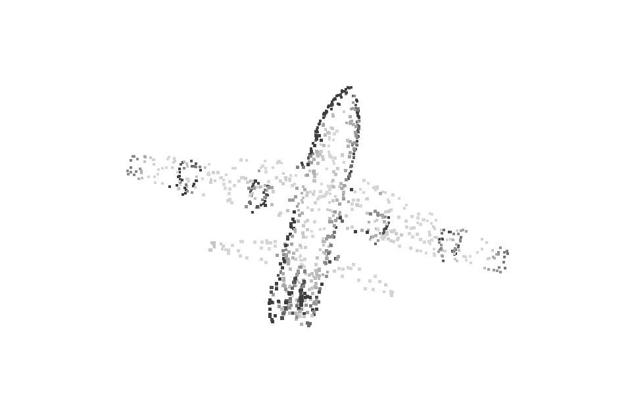
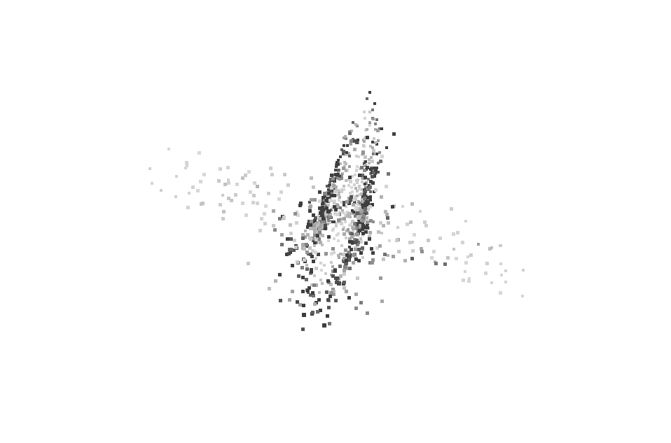
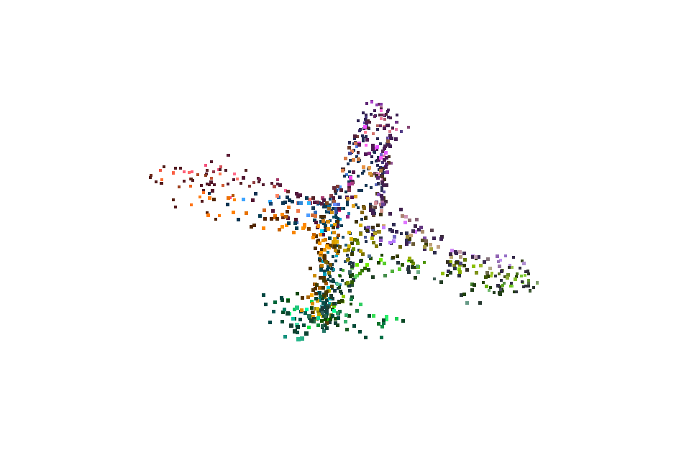
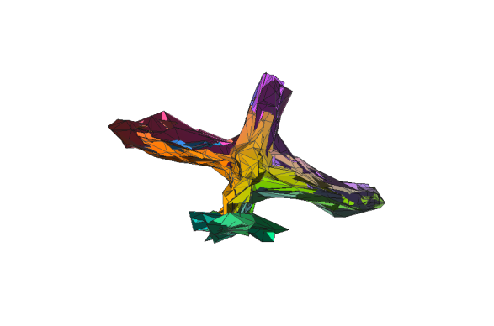
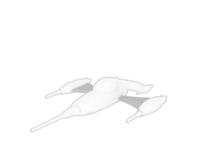
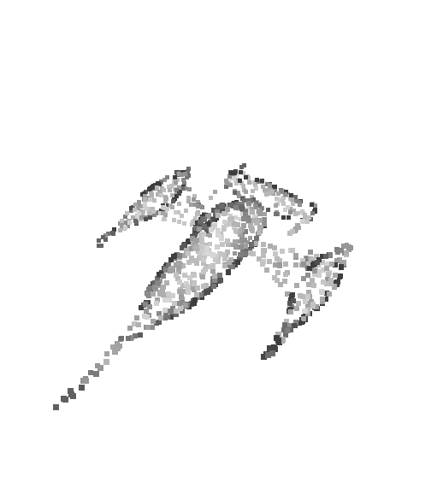
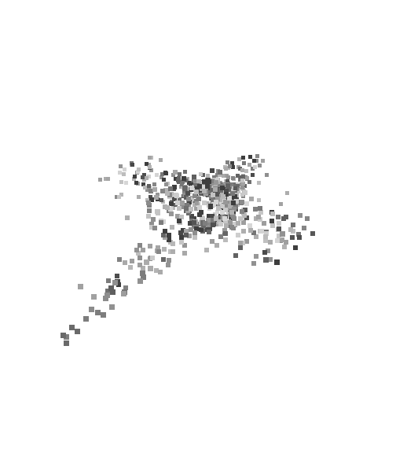
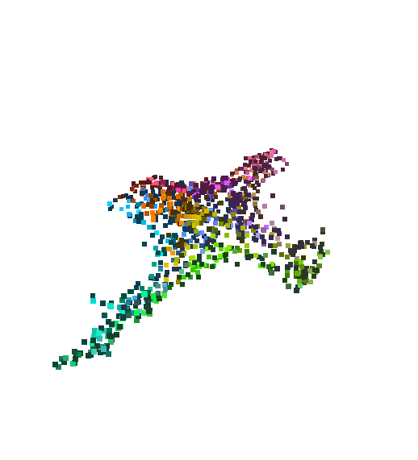
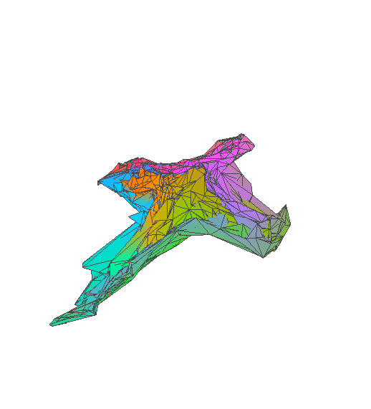
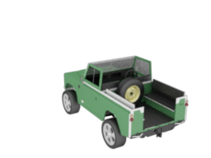
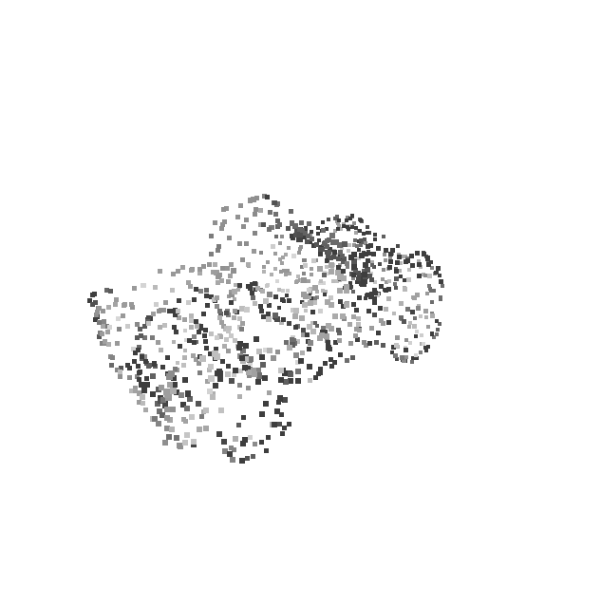
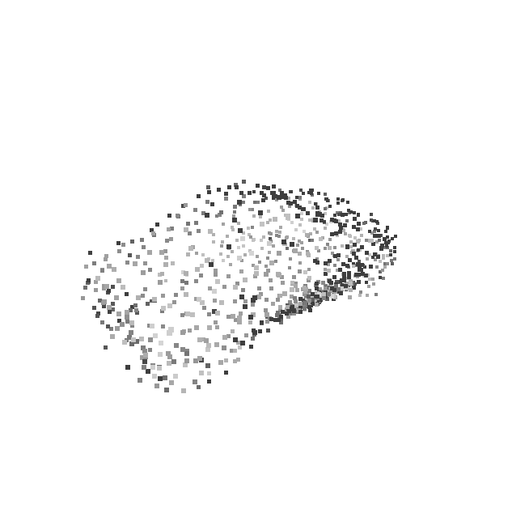
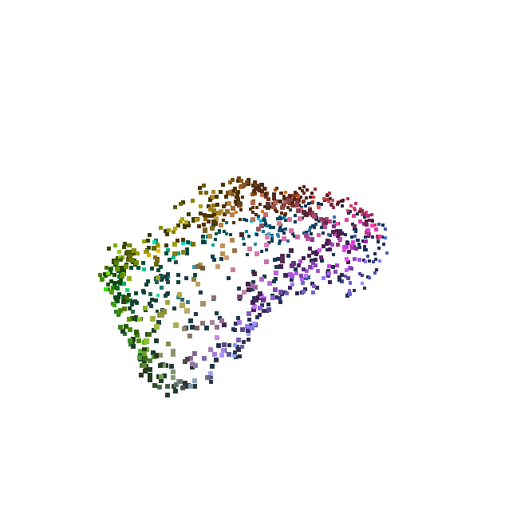
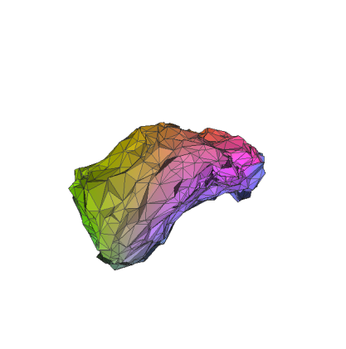
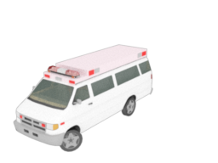
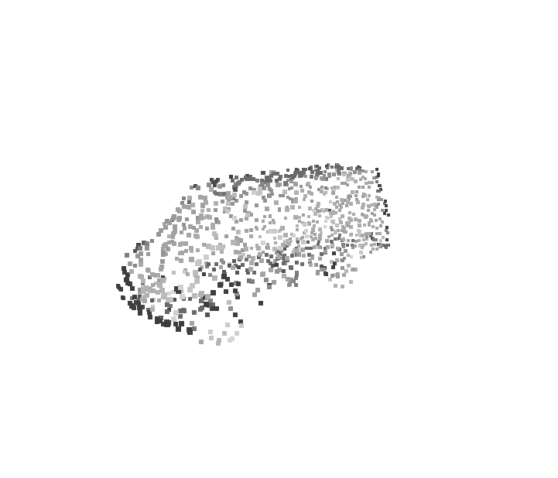
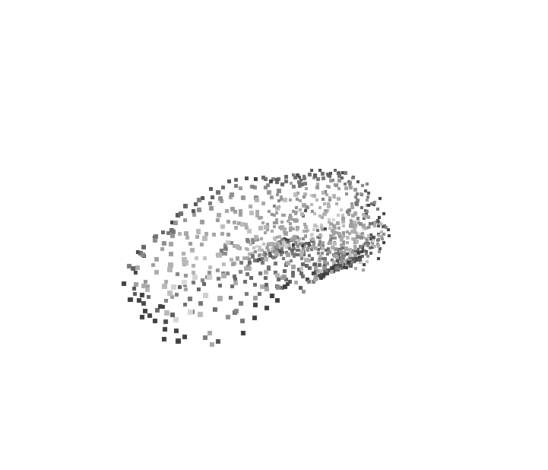
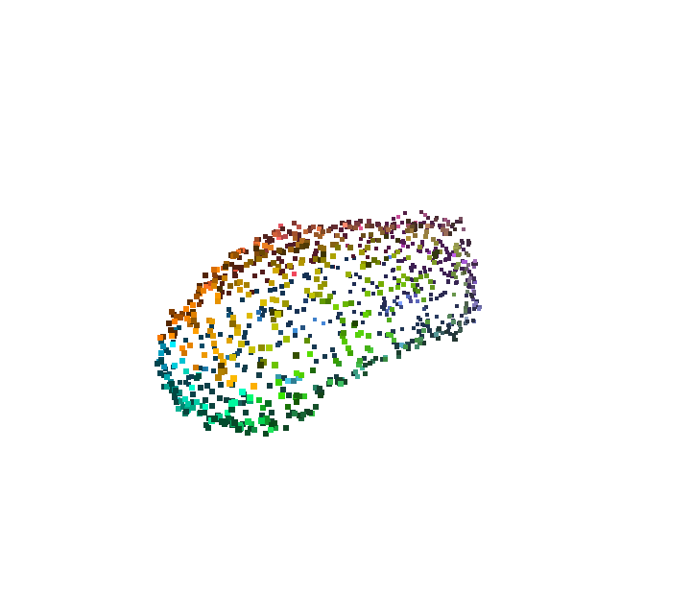
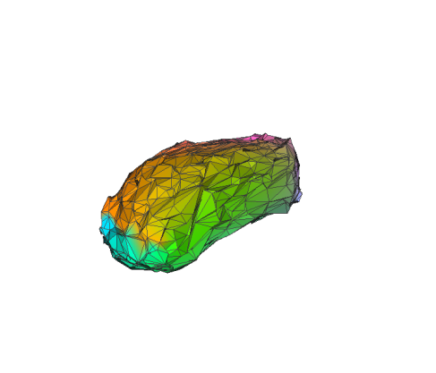
选题背景
研究内容
研究进度
研究成果
后续工作计划
3.3 所提方法与现有方法的比较
输入图片
Groundtruth
现有方法的结果
所提方法的结果
所提方法结果（网格）

Slide 18
选题背景
研究内容
研究进度
研究成果
后续工作计划
3.4 以Chamfer距离做训练与以对偶Chamfer距离做训练
物体的类别 | 以Chamfer距离训练 | 以对偶Chamfer距离训练
飞行器 | 0.441 | 0.356
长凳 | 0.314 | 0.287
橱柜 | 0.248 | 0.225
小车 | 0.289 | 0.260
椅子 | 0.203 | 0.204
显示器 | 0.359 | 0.337
台灯 | 0.396 | 0.359
音响 | 0.447 | 0.380
枪支 | 0.327 | 0.330
沙发 | 0.392 | 0.365
桌子 | 0.392 | 0.371
手机 | 0.088 | 0.075
船只 | 0.323 | 0.285
Notes:
从所示比较来看，我所提的方法反而是不如现有方法的。

Slide 19
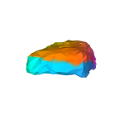



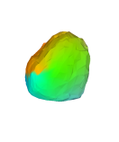
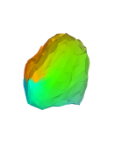
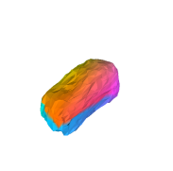
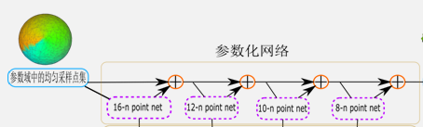
选题背景
研究内容
研究进度
研究成果
后续工作计划
3.3 网络学习到的对三维形状进行操作的过程
输出形状
输入图片
Notes:
如题示例了训练所得的网络模型是如何根据输入图片对三维空间的形状进行操作并最终逼近目标形状的中间过程。
尽管是进行端到端的训练

Slide 20
选题背景
研究内容
研究进度
研究成果
后续工作计划
3.３ 总结与分析
结论一
总体来说，我所提的方法在Chamfer距离的准则下，效果反而不如已有的直接回归点集的方法。
结论二
同样以Chamfer距离为测试准则，在我所提的网络结构下使用对偶Chamfer距离进行训练的效果要好于以Chamfer距离训练的效果。
结论三
尽管效果有待改善，所提的网络结构的确能够学习根据输入逐步对三维形状进行较为连续的变形操作并最终逼近目标形状

Slide 21
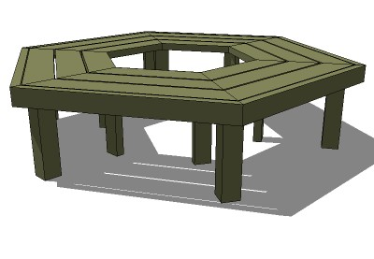
选题背景
研究内容
研究进度
研究成果
后续工作计划
3.4 总结与分析
以参数化表达物体形状，能够显式的定义表面邻域从而使表达表面的连续性成为可能，但是它的缺陷在于不能很好的表达具有复杂拓扑的物体。而在我所使用的数据集中存在不少具有复杂拓扑的物体。这样的物体表面是所提的网络结构不能很好表达的。
可能的原因
Notes:
我所

Slide 22
选题背景
研究内容
研究进度
研究成果
后续工作计划
3.5 后续方案
1
调整数据集进行实验
2
调整网络结构设计的细节

Slide 23
Part.04
研究成果

Slide 24
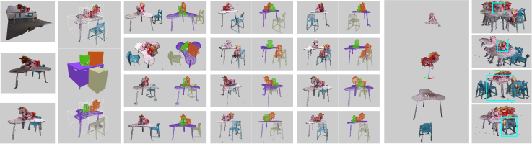
选题背景
研究内容
研究进度
研究成果
后续工作计划
4.1 研究成果
Point Set Joint Registration and Co-segmentation
投稿到SCI期刊 The Visual Computer，目前状态是accept after minor revisions

Slide 25
Part.05
后续工作计划

Slide 26
选题背景
研究内容
研究进度
研究成果
后续工作计划
后续工作计划
1
4月15日前完成分子数据集训练与测试的实验，并分析实验结果。
2
4月30日前完成所提方法和现有方法在语义多样性方面的的对比实验
3
5月15日前完成论文撰写准备投稿，同时撰写毕业论文
4
5月底前完成毕业论文的撰写

Slide 27
请各位老师指正
答辩人：胡思宇
指导老师：吴枫、陈雪锦

